Slide 1

ЗЕЙСКОМУ РАЙОНУ – 95 ЛЕТ
ОБЪЕКТЫ КУЛЬТУРНОГО НАСЛЕДИЯ
(ПАМЯТНИКИ ИСТОРИИ И КУЛЬТУРЫ)
ЗЕЙСКОГО РАЙОНА
2021 год

Slide 2

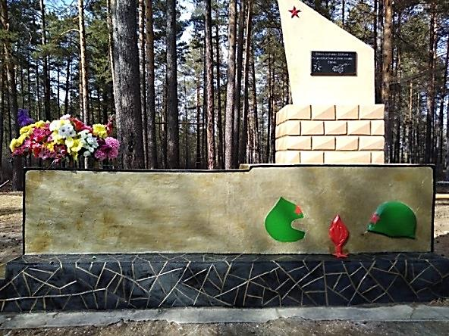
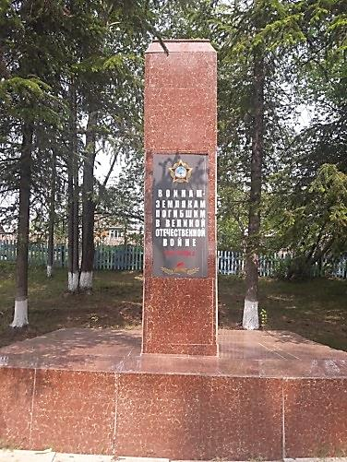
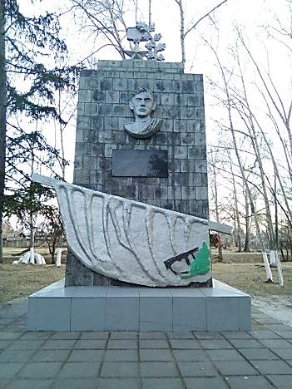
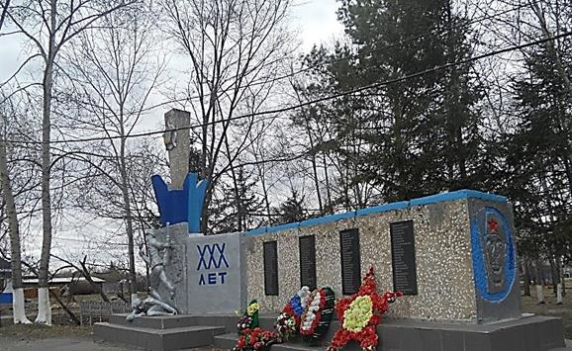
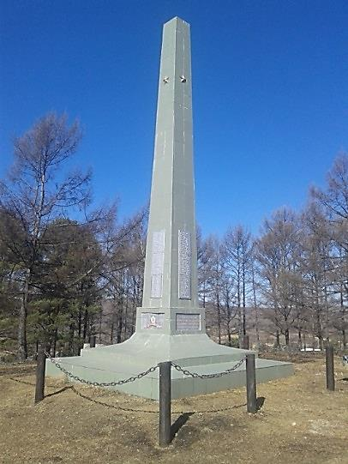
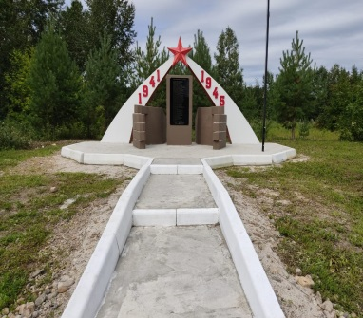
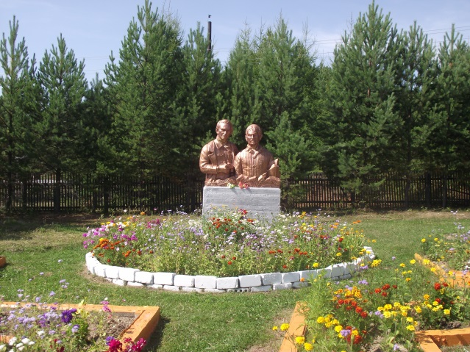
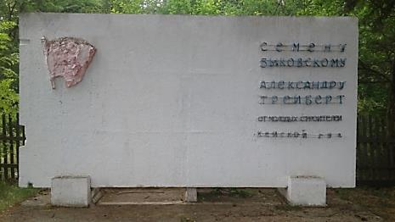
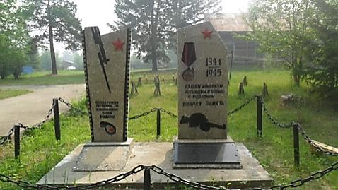
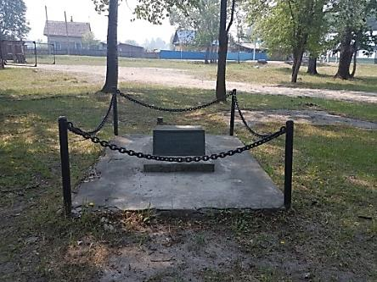
ПАМЯТНИКИ ПОМОГАЮТ СОХРАНИТЬ ПАМЯТЬ О ПРОИЗОШЕДШИХ СОБЫТИЯХ. ОНИ НАПОМИНАЮТ ЖИВУЩИМ ПОКОЛЕНИЯМ О СОБЫТИЯХ ПРОШЛОГО, КОТОРЫЕ ОКАЗАЛИ ВЛИЯНИЕ НА СУДЬБУ НАРОДА ИЛИ ЧЕЛОВЕЧЕСТВА

Slide 3

НА ТЕРРИТОРИИ ЗЕЙСКОГО РАЙОНА НАХОДИТСЯ 41 ОБЪЕКТ КУЛЬТУРНОГО НАСЛЕДИЯ
ВСЕХ ВИДОВ И КАТЕГОРИЙ

Slide 4
10
ОБЪЕКТОВ
ПАМЯТНИКИ ИСТОРИИ И КУЛЬТУРЫ ФЕДЕРАЛЬНОГО (ОБЩЕРОССИЙСКОГО) ЗНАЧЕНИЯ, ЭТО ПАМЯТНИКИ АРХЕОЛОГИИ, ОТНОСЯЩИЕСЯ К СРЕДНЕВЕКОВЬЯ (ОТДЕЛЬНЫЕ СТОЯНКИ И СЕЛИЩА)
ПАМЯТНИКИ ИСТОРИИ И КУЛЬТУРЫ РЕГИОНАЛЬНОГО (ОБЛАСТНОГО) ЗНАЧЕНИЯ
ПАМЯТНИКИ КУЛЬТУРНОГО НАСЛЕДИЯ МЕСТНОГО (МУНИЦИПАЛЬНОГО) ЗНАЧЕНИЯ
6
ОБЪЕКТОВ
19
ОБЪЕКТОВ
6
ОБЪЕКТОВ
ПАМЯТНИКИ, НУЖДАЮЩИЕСЯ В ПОСТАНОВКЕ НА УЧЕТ

Slide 5
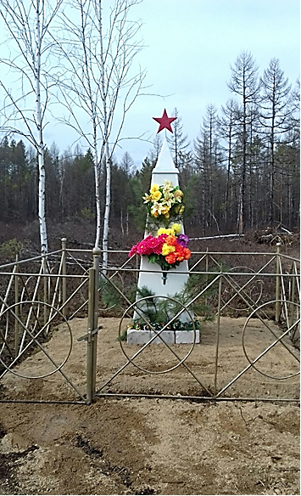
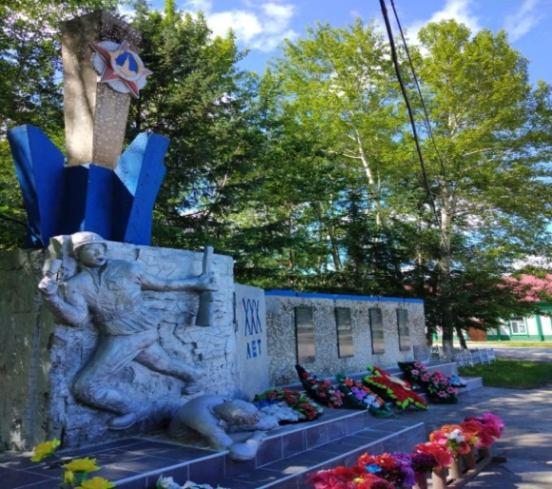
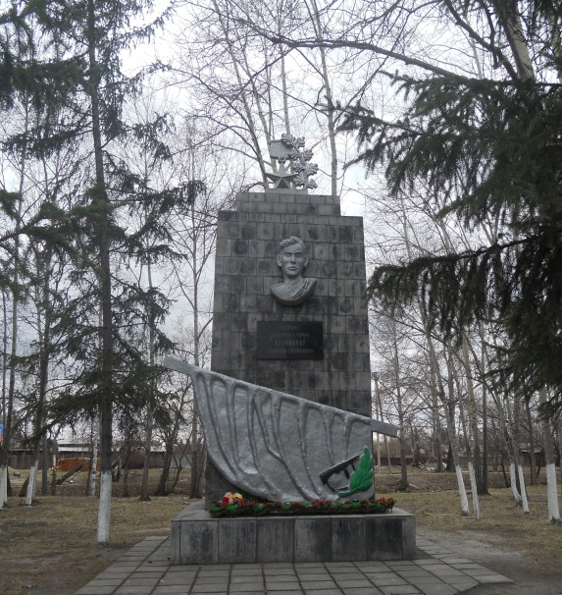
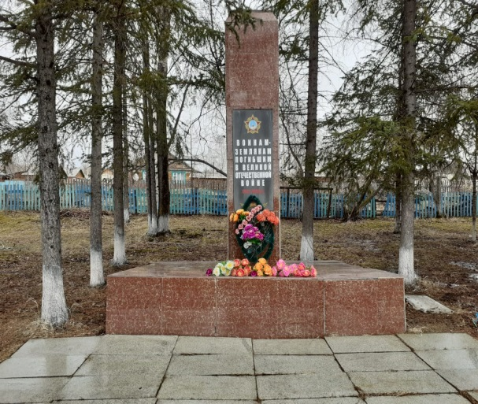
16 памятников Зейского района посвящены событиям
Великой Отечественной войны
ОБЕЛИСК
ЗЕМЛЯКАМ,
ПОГИБШИМ
В ГОДЫ ВЕЛИКОЙ ОТЕЧЕСТВЕННОЙ ВОЙНЫ
1941-1945 Г.Г.
ПОС.КИРОВСКИЙ
ОСНОВАН в 1967 Г.
Памятник регионального значения
ПАМЯТНЫЙ ЗНАК
В ЧЕСТЬ ЛЕСОЗАГОТОВИТЕЛЕЙ ЗЕЙСКОГО ЛЕСПРОМХОЗА, УЧАСТНИКОВ ВЕЛИКОЙ ОТЕЧЕСТВЕННОЙ ВОЙНЫ.
С.ОВСЯНКА, ЦЕНТР СЕЛА
ОСНОВАН в 1975 Г.
Памятник регионального значения
ПАМЯТНИК ГЕРОЮ СОВЕТСКОГО СОЮЗА Г.П. КЛЕПИКОВУ
С.ОВСЯНКА,
ул. ТАТАРЧАКОВА., СКВЕР
ОСНОВАН в 1967 Г.
Памятник регионального значения
ОБЕЛИСК В ПАМЯТЬ ЗЕМЛЯКОВ, ПАВШИХ НА ФРОНТАХ ВЕЛИКОЙ ОТЕЧЕСТВЕННОЙ ВОЙНЫ 1941-1945 Г.Г.
С.БОМНАК,
УЛ. УЛУКИТКАНА
ОСНОВАН в 1967 Г.
Памятник регионального значения

Slide 6
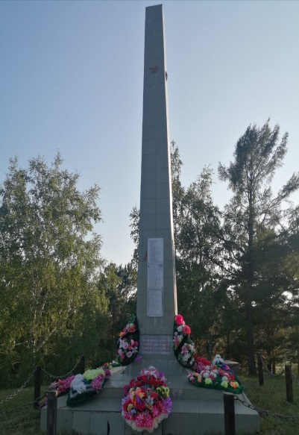
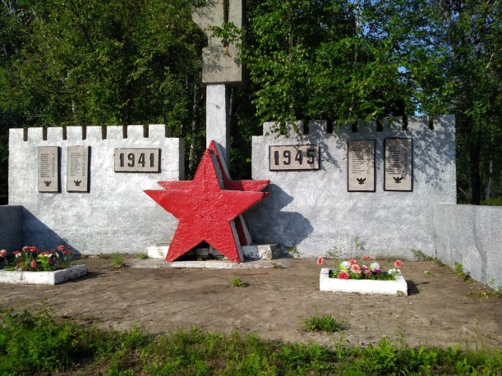
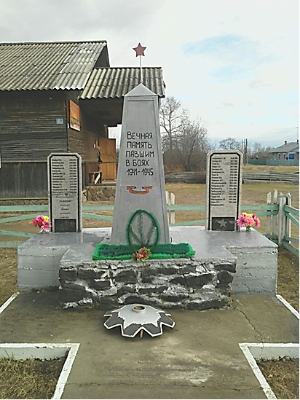
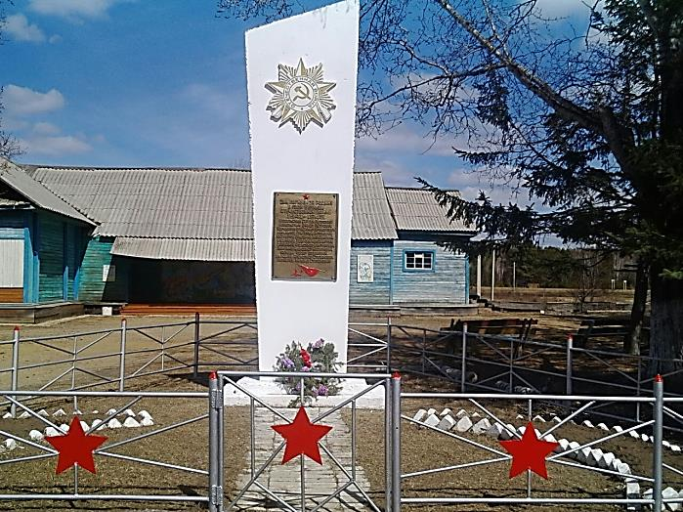
16 памятников Зейского района посвящены участникам
Великой Отечественной войны
ОБЕЛИСК ЗЕМЛЯКАМ, ПОГИБШИМ
НА ФРОНТАХ ВЕЛИКОЙ ОТЕЧЕСТВЕННОЙ ВОЙНЫ С.ОКТЯБРЬСКИЙ, НА ХОЛМЕ
ОСНОВАН в 1967 Г.
Памятник регионального значения
ПАМЯТНИК ОДНОСЕЛЬЧАНАМ, ПОГИБШИМ
В ГОДЫ ВЕЛИКОЙ ОТЕЧЕСТВЕННОЙ ВОЙНЫ
с. НИКОЛАЕВКА, ПРИ ВЪЕЗДЕ В СЕЛО
ОСНОВАН в 1992 Г.
Памятник, находящийся на муниципальном учете
ПАМЯТНИК ОДНОСЕЛЬЧАНАМ, ПОГИБШИМ В ГОДЫ ВЕЛИКОЙ ОТЕЧЕСТВЕННОЙ ВОЙНЫ
1944-1945 Г.Г.
С. ЧАЛБАЧИ, ЦЕНТРАЛЬНАЯ ПЛОЩАДЬ
ОСНОВАН в 1985 Г.
Памятник, находящийся на
муниципальном учете
ОБЕЛИСК В ПАМЯТЬ ОДНОСЕЛЬЧАН, ПОГИБШИХ В ГОДЫ ВЕЛИКОЙ ОТЕЧЕСТВЕННОЙ ВОЙНЫ
С.УМЛЕКАН, СКВЕР
ОСНОВАН в 1975 Г.
Памятник регионального значения

Slide 7
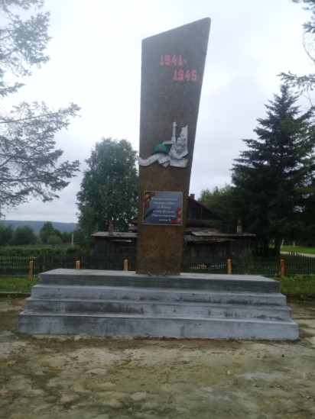
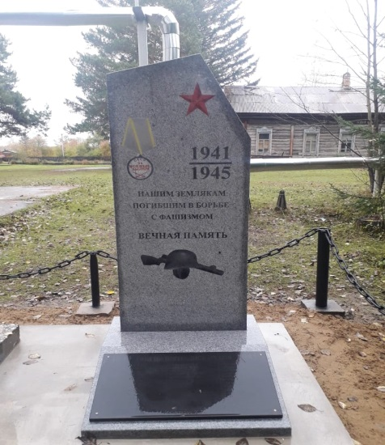
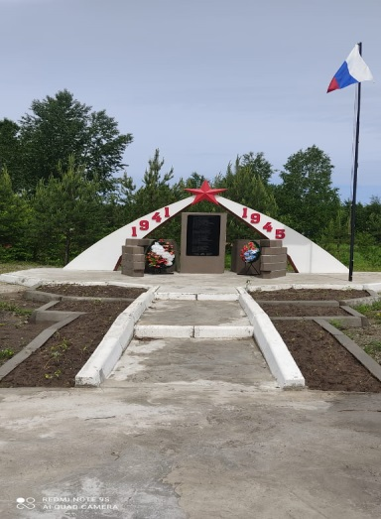
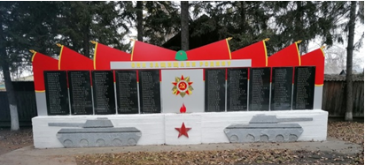
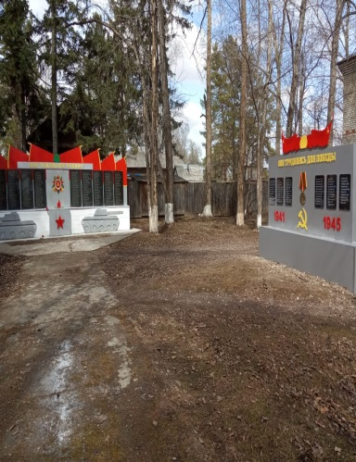
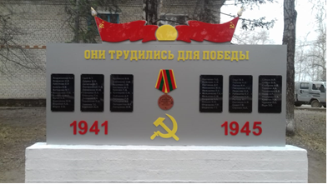
16 памятников Зейского района посвящены участникам
Великой Отечественной войны
ПАМЯТНИК ВОИНАМ-ЗЕМЛЯКАМ, ПАВШИМ В БОЯХ ЗА РОДИНУ В ВЕЛИКУЮ ОТЕЧЕСТВЕННУЮ ВОЙНУ
П. ЮБИЛЕЙНЫЙ, ЦЕНТР
ОСНОВАН в 1988 Г.
Памятник, находящийся на
муниципальном учете
ПАМЯТНИК ЗЕМЛЯКАМ, ПАВШИМ В БОРЬБЕ
С ФАШИЗМОМ
1941-1945
С. ИВАНОВКА, ЦЕНТР СЕЛА
ОСНОВАН в 2002 Г.
Памятник, находящийся на муниципальном учете
ОБЕЛИСК ЗЕМЛЯКАМ, ПАВШИМ В ГОДЫ ВЕЛИКОЙ ОТЕЧЕСТВЕННОЙ ВОЙНЫ 1941-1945
С. СОСНОВЫЙ БОР, ТЕРРИТОРИЯ ДОМА КУЛЬТУРЫ
ОСНОВАН В 2020 Г.
Памятник, требующий постановки на муниципальный учет
ПАМЯТНИК УЧАСТНИКАМ ВЕЛИКОЙ ОТЕЧЕСТВЕННОЙ ВОЙНЫ И ТРУДОВОГО ФРОНТА
С. ОВСЯНКА, ЦЕНТРАЛЬНАЯ ПЛОЩАДЬ
1990 Г.
Памятник, находящийся на муниципальном учете

Slide 8
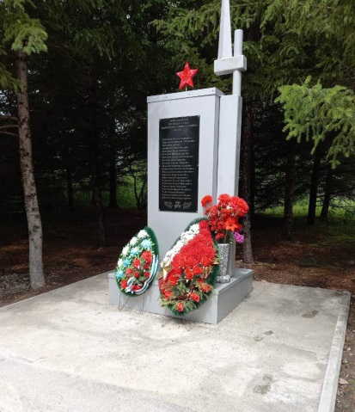
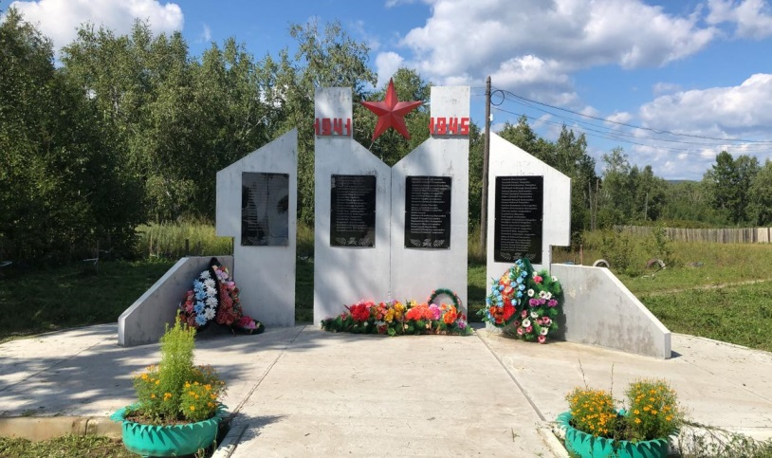
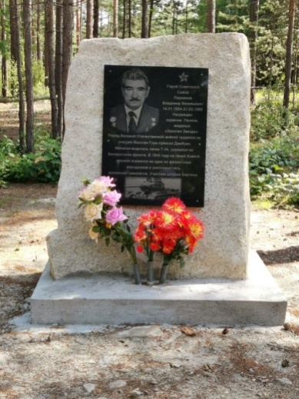
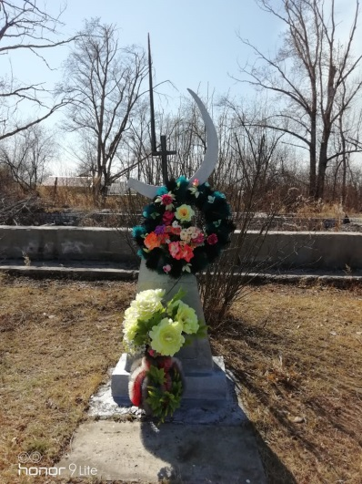
16 памятников Зейского района посвящены участникам
Великой Отечественной войны
ОБЕЛИСК ЗЕМЛЯКАМ, ПАВШИМ В ГОДЫ ВЕЛИКОЙ ОТЕЧЕСТВЕННОЙ ВОЙНЫ 1941-1945 Г.Г.
С. ГУЛИК, ВО ДВОРЕ ШКОЛЫ
ОСНОВАН в 2005 Г.
Памятник, требующий постановки на
муниципальный учёт
ПАМЯТНИК ЗЕМЛЯКАМ, УЧАСТНИКАМ ВЕЛИКОЙ ОТЕЧЕСТВЕННОЙ ВОЙНЫ 1941-1945 Г.Г.
С. ЗАРЕЧНАЯ СЛОБОДА, НАПРОТИВ ДОМА КУЛЬТУРЫ
ОСНОВАН в 2018 Г.
Памятник, требующий постановки на муниципальный учет
МЕМОРИАЛЬНЫЙ КАМЕНЬ В ЧЕСТЬ ГЕРОЯ СОВЕТСКОГО СОЮЗА ПЕРМЯКОВА ВЛАДИМИРА ВАСИЛЬЕВИЧА
П. БЕРЕГОВОЙ, ПЛОЩАДЬ ИМ.В.И.ЛЕНИНА
ОСНОВАН В 2020 Г.
Памятник, требующий постановки на муниципальный учет
ОБЕЛИСК ЗЕМЛЯКАМ, УЧАСТНИКАМ ВЕЛИКОЙ ОТЕЧЕСТВЕННОЙ ВОЙНЫ И ТРУДОВОГО ФРОНТА
С. АЛЕКСАНДРОВКА, ЦЕНТР СЕЛА
ОСНОВАН В 1982 Г.
Памятник, требующий постановки на муниципальный учет

Slide 9
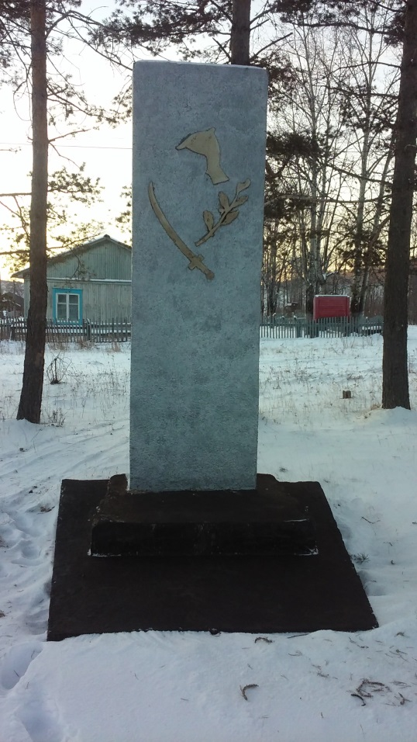
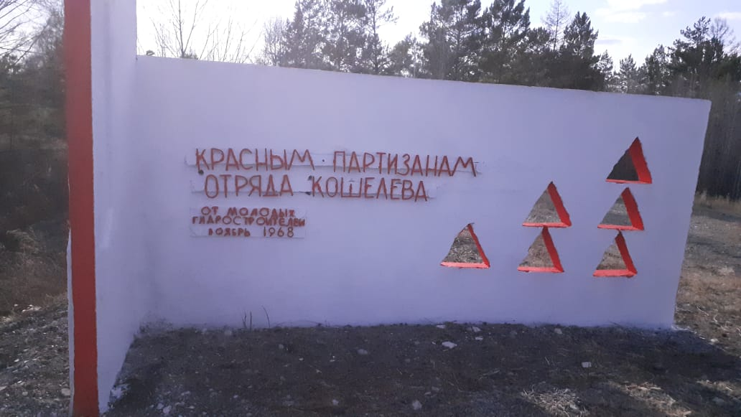
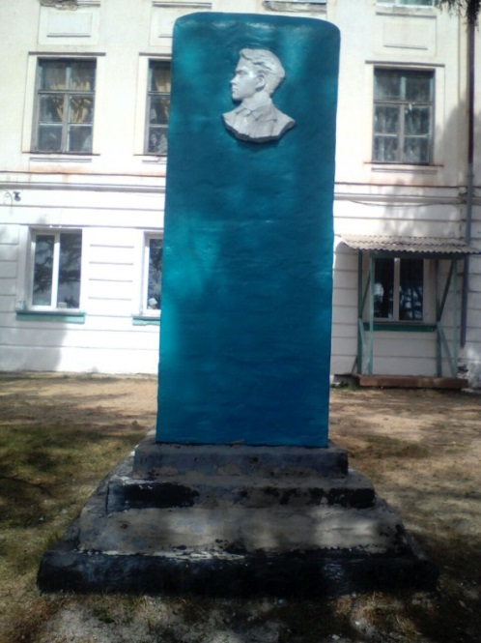
3 памятника Зейского района посвящены участникам
Гражданской войны
ПАМЯТНИК ПАРТИЗАНАМ ГРАЖДАНСКОЙ ВОЙНЫ
с. ЗОЛОТАЯ ГОРА,
ЦЕНТР СЕЛА
ОСНОВАН в 1952 Г.
Памятник регионального значения
ОБЕЛИСК КРАСНЫМ ПАРТИЗАНАМ ИЗ ОТРЯДА КОШЕЛЕВА
У МОСТА ЧЕРЕЗ Р. УРКАН
ОСНОВАН в 1967 Г.
Памятник регионального значения
ОБЕЛИСК
П. МОРОЗОВУ
С. ОКТЯБРЬСКИЙ, У ШКОЛЫ
ОСНОВАН в 1967 Г.
Памятник регионального значения

Slide 10
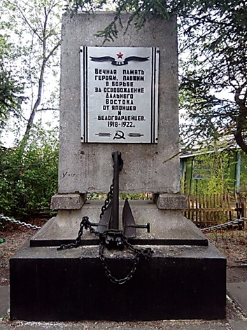
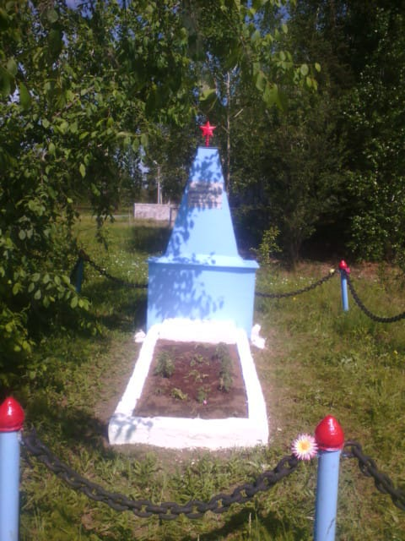
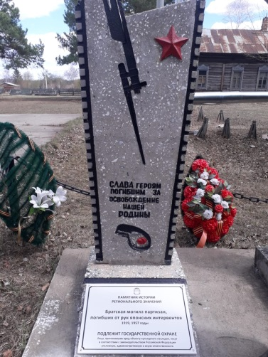
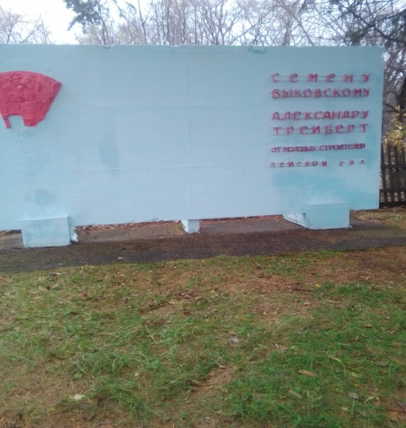
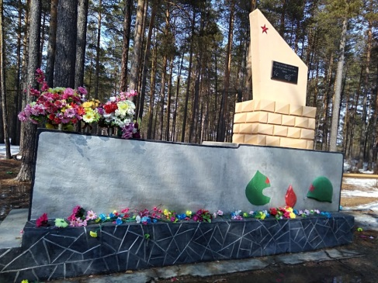
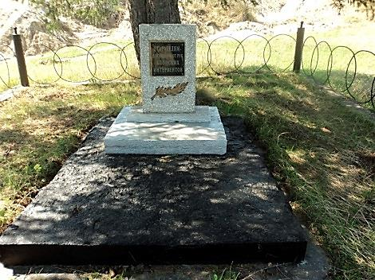
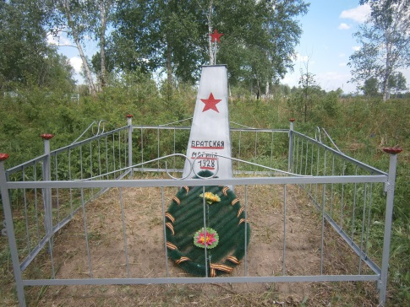

В 8 населенных пунктах Зейского района на государственной охране находятся захоронения – братские могилы времен гражданской войны
БРАТСКАЯ МОГИЛА КРАСНОГВАРДЕЙЦЕВ, С ПАРОХОДА «ТЕЛЕГРАФ» И КРАСНЫХ ПАРТИЗАН, ПОГИБШИХ В БОЮ С БЕЛОГВАРДЕЙЦАМИ
С. ЗАРЕЧНАЯ СЛОБОДА, ЦЕНТР
ОСНОВАНА в 1967 Г.
Памятник регионального значения
ПАМЯТНИК СЕМЕНУ БЫКОВСКОМУ АЛЕКСАНДРУ ТРЕЙБЕРТУ, ПОГИБШИМ В ПЕРИОД КОЛЛЕКТИВИЗАЦИИ
С. СИАН У ЗДАНИЯ ЮЫВШЕГО ДК
ОСНОВАН в 1968 Г.
Памятник регионального значения
БРАТСКАЯ МОГИЛА КРАСНОГВАРДЕЙЦЕВ, С ПАРОХОДА «ТЕЛЕГРАФ»
С. НИКОЛАЕВКА, ПРИ ВЪЕЗДЕ В СЕЛО
ОСНОВАНА в1957 Г.
Памятник регионального значения
БРАТСКАЯ МОГИЛА ПАРТИЗАН, ПОГИБШИХ ОТ РУК ЯПОНСКИХ ИНТЕРВЕНТОВ
С. ИВАНОВКА, ЦЕНТР СЕЛА
ОСНОВАНА в 1957 Г.
Памятник регионального значения
БРАТСКАЯ МОГИЛА ПАРТИЗАН, ПАВШИХ ЗА ВЛАСТЬ СОВЕТОВ В 1919 Г.
П. БЕРЕГОВОЙ, ПЛОЩАДЬ ИМ. ЛЕНИНА
ОСНОВАНА в 1967 Г.
Памятник регионального значения
БРАТСКАЯ МОГИЛА ПАРТИЗАН, ПАВШИХ ЗА ВЛАСТЬ СОВЕТОВ В ПРИАМУРЬЕ
С. ЗОЛОТАЯ ГОРА, ТЕРРИТОРИЯ ПРИИСКА
ОСНОВАНА в 1952 Г.
Памятник регионального значения
МОГИЛА 2-Х ПАРТИЗАН,ПОГИБШИХ В ГОДЫ ГРАЖДАНСКОЙ ВОЙНЫ
С. УМЛЕКАН, КЛАДБИЩЕ
ОСНОВАНА в 1922 Г.
Памятник регионального значения
МОГИЛА УЧАСТНИКА ГРАЖДАНСКОЙ ВОЙНЫ НА ДАЛЬНЕМ ВОСТОКЕ ТАТАРЧАКОВА МАТВЕЯ МАКАРОВИЧА
С. ОВСЯНКА, ЦЕНТР СЕЛА
ОСНОВАНА в 1968 Г.
Памятник регионального значения

Slide 11
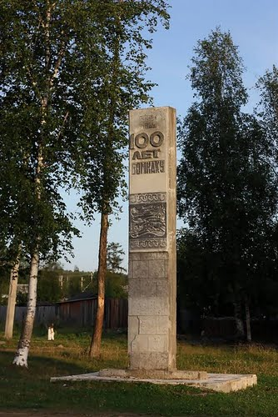
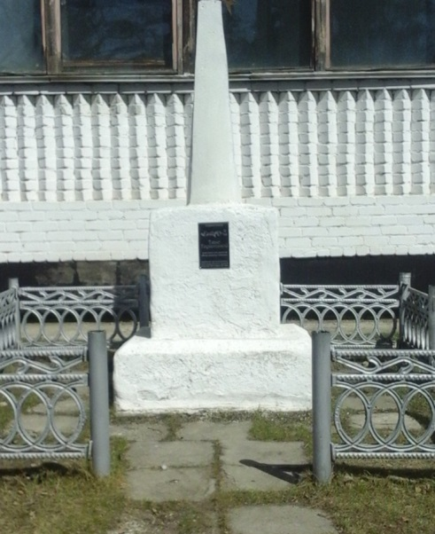
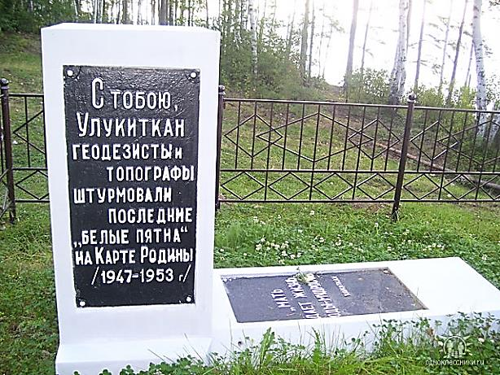
На территории района находится памятник, посвященный юбилейной дате с. Бомнак, и три памятника, посвященные известным людям района в с. Бомнак и с. Овсянка
МОГИЛА
ТРИФОНОВА СЕМЕНА ГРИГОРЬЕВИЧА
(1871-1963ГГ.) ИЗВЕСТНОГО СЛЕДОПЫТА УЛУКИТКАНА,УЧАСТНИКА ГЕОДЕЗИЧЕСКИХ ЭКСПЕДИЦИЙ
С. БОМНАК, БЕРЕГ РЕКИ ЗЕЯ
ОСНОВАНА в 1963 Г.
Памятник регионального значения
ОБЕЛИСК В ПАМЯТЬ ТАНИ ТАРАНИНОЙ
ПЕРВОЙ ТРАКТОРИСТКИ КОЛХОЗА «КОМСОМОЛЕЦ»
С. ОВСЯНКА, ЦЕНТР
1967 Г.
Памятник регионального значения
СТЕЛА К 100-ЛЕТИЮ ОСНОВАНИЯ С.БОМНАК
С. БОМНАК, ЦЕНТР
ОСНОВАНА в 1989 Г.
Памятник, находящийся на
муниципальном учете
ПАМЯТНИК ПИСАТЕЛЮ ФЕДОСЕЕВУ Г.А. И ЕГО ПРОВОДНИКУ
УЛИКИТКАНУ (ТРИФОНОВУ С.Г.)
С. БОМНАК, ЦЕНТР
ОСНОВАН в 2014 Г.
Памятник, требующий постановки на муниципальный учет

Slide 12
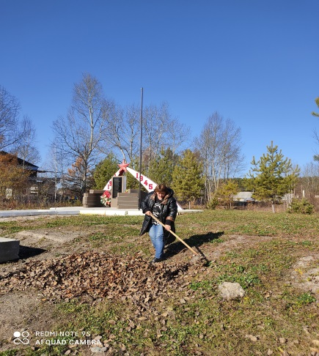
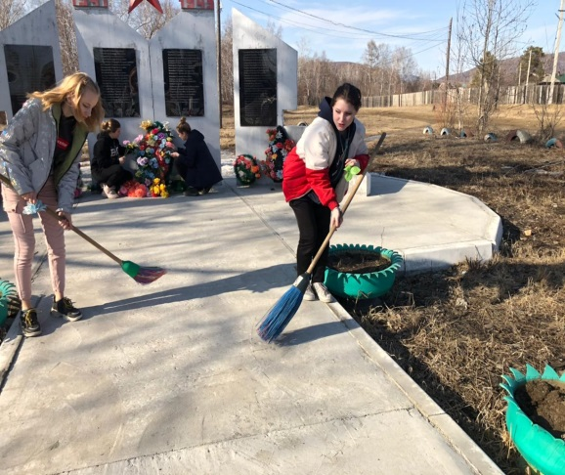
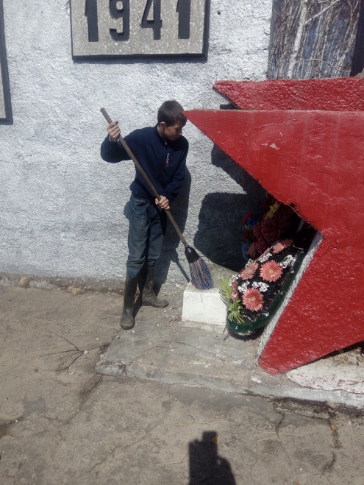
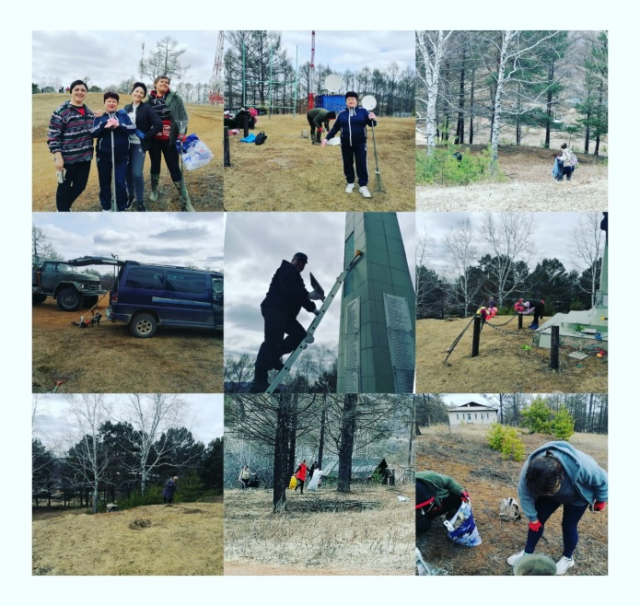
ЕЖЕГОДНО ПРОВОДЯТСЯ КОСМЕТИЧЕСКИЕ РЕМОНТЫ ПАМЯТНИКОВ,
ОСУЩЕСТВЛЯЕТСЯ УБОРКА ТЕРРИТОРИЙ, ПРИЛЕГАЮЩИХ К ПАМЯТНИКАМ
село Сосновый Бор
село Заречная Слобода
село Николаевка
село Октябрьский

Slide 13
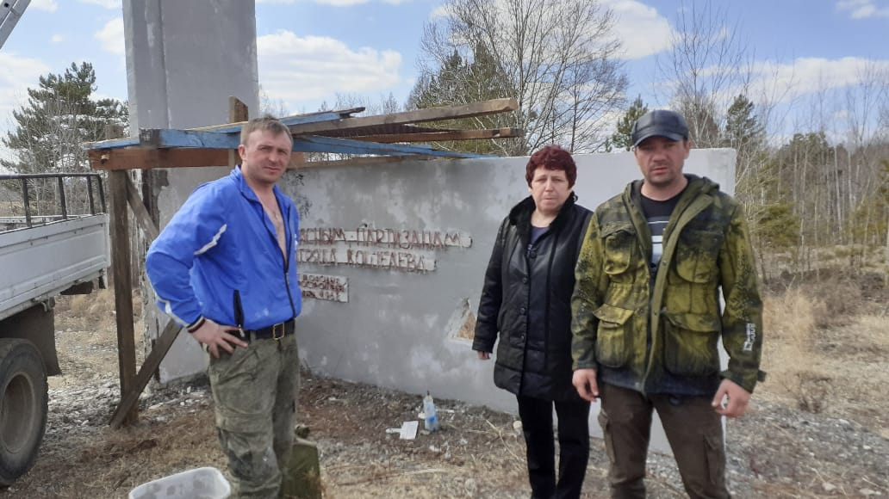
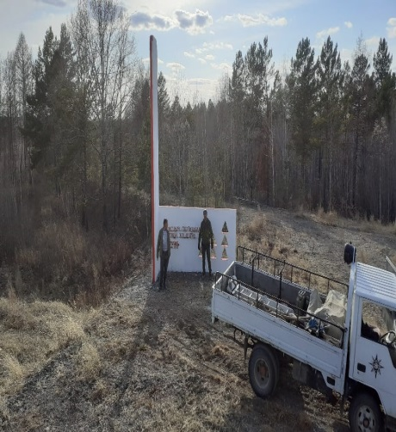
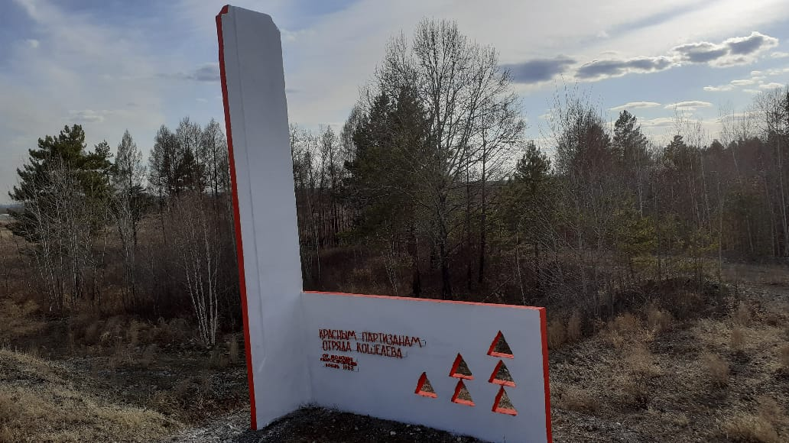
В 2020 ГОДУ ПРОВЕДЕН РЕМОНТ ОБЕЛИСКА КРАСНЫМ ПАРТИЗАНАМ ИЗ ОТРЯДА ФЕДОРА КОШЕЛЕВА У МОСТА ЧЕРЕЗ РЕКУ УРКАН
Жители города Зеи Виктор Улюсов, Евгений Мощенок, Андрей Чекрыжов по собственной инициативе своими силами отремонтировали обелиск

Slide 14
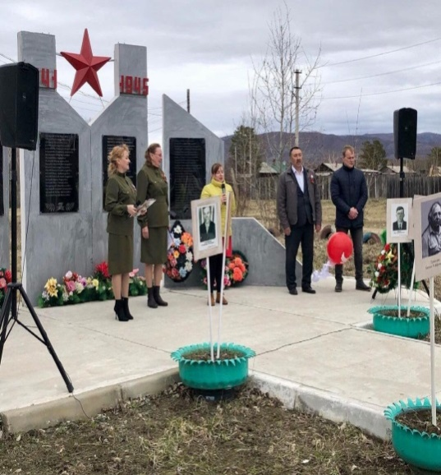
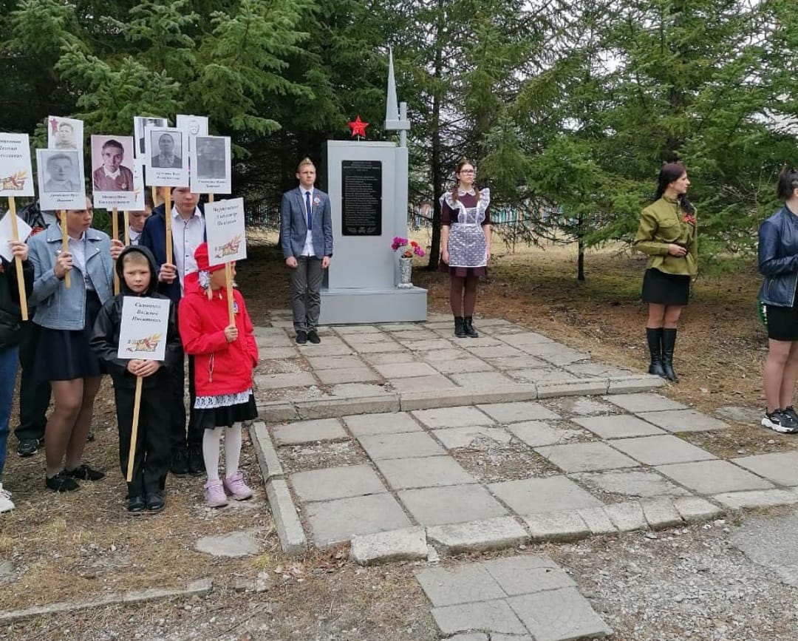




Проводятся мероприятия
с целью популяризации объектов культурного наследия, духовного , нравственного и патриотического воспитания подрастающего поколения
День Победы - 9 мая 2021 года
село Заречная Слобода
село Гулик
село Ивановка
село Николаевка
пос. Береговой
село Бомнак

Slide 15




22 июня 2021 года – День Памяти и Скорби, 80-летие начала Великой Отечественной войны в 1941 году
село Овсянка
село Николаевка
село Чалбачи
село Овсянка

Slide 16






Открытие обелиска землякам, павшим в годы Великой Отечественной войны 1941-1945 годов,
в с.Сосновый Бор в 2020 году

Slide 17
СПАСИБО ЗА ВНИМАНИЕ!

